Slide 1
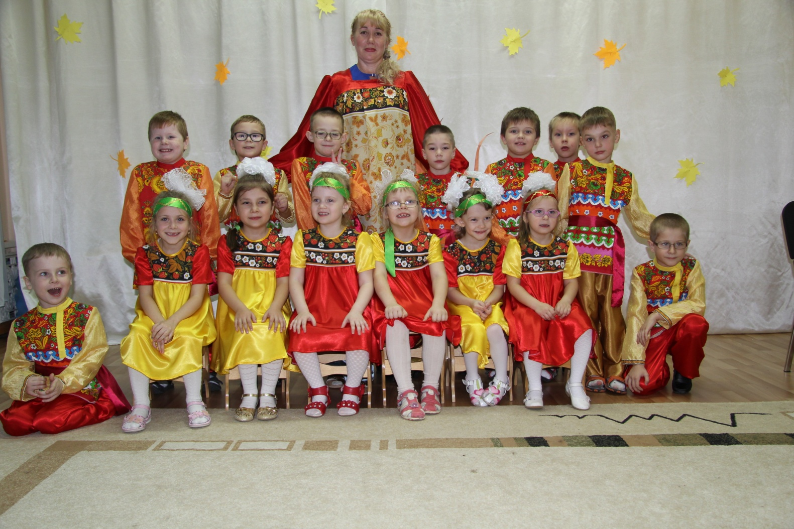
«Русский уклад, приобщение детей к русской культуре через народные традиции, быт и праздники»

Slide 2
Тип проекта:
Творческий, познавательный.
Вид проекта:
Долгосрочный, групповой, семейный.
Участники проекта:
Дети, педагоги ,родители.
Место проведения;
МБДОУ д/с № 7
Старшая- подготовительная коррекционная группа « Журавушка»

Slide 3
Направление проекта:
Воспитание в традициях отечественной народной культуры, приобщение детей к народным обычаям, традициям, русскому фольклору.
В ходе реализации проекта дети погружаются в старину; знакомятся с различными формами фольклора; знакомятся с русскими народными обычаями и праздниками; русским бытом; играют в русские народные игры. Дети, совместно со взрослыми, принимают участие в фольклорных праздниках.

Slide 4
Образовательные области:
познавательное развитие
социально-коммуникативное развитие
речевое развитие
художественно-эстетическое развитие
физическое развитие

Slide 5
Актуальность проекта:
В последнее время в нашей стране произошло много сложных, противоречивых событий в общественной жизни, ослабление общечеловеческих, морально-этических ценностей, изменение нравственных устоев. В связи с этим у подрастающего поколения наблюдается падение интереса и уважения к прошлому России. Поэтому на современном этапе так актуально ознакомление детей с русской народной культурой.
Вопросы духовно-нравственного воспитания являются приоритетными с тоски зрения государственной политики в области образования и связаны прежде всего с воспитанием высоконравственной личности гражданина нашего отечества, развитием его духовности, личностным принятием исторически сложившейся морали и нравственности.
На современном этапе Россия переживает кризис воспитания подрастающего поколения. Нарушились традиции, порвались нити, которые связывали младшие и старшие поколения. Безжалостное обрубание своих корней, отказ от народности в воспитательном процессе ведет к бездуховности, отбивает желание у детей проявить себя творчески.

Slide 6
Обращение к народным праздникам ,традициям, быту, народной культуре в воспитании дошкольников, открывает широкие возможности педагогическому творчеству, смелому поиску инновационных методов обучения и воспитания. По этому так важно опираться на национальное народное искусство, изначально несущее в себе нравственность, эстетику, элементы народной мудрости. Поэтому необходимо:
- Показать детям лучшие стороны русской народной жизни через:
- Создание атмосферы национального быта
- Широкое использование фольклора(сказок, песен, частушек,
пословиц, поговорок и т.п.)
- Знакомство с традиционными и обрядовыми праздниками.
- Знакомство с народным искусством.
- Знакомство с русскими народными играми.
- Научить чувствовать и любить родную землю, родную природу,
свой народ.
- Научить гордиться величием и богатством своей страны, помочь
осознать большую ответственность, возложенную на нас жизнью
– самим творить историю своей страны, страны преодолевающей
нелегкие испытания на всем протяжении своей истории, страны.

Slide 7
Русское народное творчество не перестаёт восхищать и удивлять своим глубоким содержанием и совершенной формой.
Устное народное творчество обладает удивительной способностью пробуждать в людях доброе начало. Использование в работе с детьми устного народного творчества создает уникальные условия для развития речи, мышления детей, мотивации поведения, накопления положительного морального опыта в межличностных отношениях.
Через устное народное творчество ребёнок не только овладевает родным языком, но и, осваивая его красоту, лаконичность, приобщается к культуре своего народа. Получает первое впечатление о ней.

Slide 8
Гипотеза реализации проекта:
Русская народная культура оказывает огромное влияние на формирование духовного мира ребенка, развитие его интеллекта, эмоций, творческих способностей .Соприкосновение с традициями духовно обогащают ребенка, воспитывают гордость за свой народ, поддерживают интерес к его истории и культуре. Приобщение детей к участию в праздниках и обрядах родного народа дает им возможность на практике познать его культурно-исторический опыт, формирует чувство благородства и ответственности за личную деятельность, творческое созидание и достойное поведение.
Реализация проекта позволит объединить усилия ДОУ и семьи для успешной социализации ребенка и формирования устойчивого интереса к народной культуре, ее духовным ценностям. Находясь в постоянном соприкосновении с фольклором дети постепенно осваивают народный музыкально-поэтический язык, стереотипы поведения, коммуникативные навыки.

Slide 9
Цель проекта:
Формирование начал национальной культуры детей и взрослых, приобщение детей к традициям и обычаям русского народа, общечеловеческим ценностям на основе приобщения к культурному наследию народа России, национального самосознания, расширение социального и исторического кругозора.

Slide 10
Задачи:
Воспитывать интерес и любовь к русской национальной культуре.
Знакомить детей с народными праздниками, обычаями, традициями,
народными промыслами, расширять представления о них.
Воспитывать патриотическую гордость за богатую народными талантами
Россию.
Создать условия для приобретения детьми чувственно-интеллектуального
опыта через ознакомление с праздниками и традициями русского народа.
Развить интерес к русскому народному творчеству, традициям и обычаям
русского народа.
Знакомить детей с историей возникновения праздников.
Развивать эмоциональную сферу, чувство сопричастности, вызвать
эмоционально-положительное отношение к праздникам и традициям.
Воспитывать человека-патриота, носителя традиций и чаяний своего
народа.
Развивать познавательный интерес, любознательность к народной
культуре.
Активизировать речь. Расширять словарь детей.
Развивать коммуникативные навыки.
Активно привлекать родителей.

Slide 11
Прогнозируемый результат:
Дети проявляют интерес к изучению русской народной культуры;
Имеют представления о традициях, обычаях, быте русского
народа;
Осознают принадлежность к своему народу;
Используют в активной речи устный народный
фольклор(заклички, пословицы, поговорки, считалки, загадки)
Желают и умеют играть в народные игры;
Имеют представления о национальной русской одежде;
Знают историю возникновения русских народных праздников;
Осмысленное и активное участие детей в русских народных
праздниках(знают название праздника, поют песни, частушки,
читают стихи)
Дети общительны, доброжелательны, раскрепощены,
любознательны, умеющие подчиняться правилам.

Slide 12
Этапы работы над проектом:
Подготовительный этап:
* Диагностика;
* Определение целей и задач;
* Изучение педагогической и специальной литературы
по данной теме;
* Определение основных направлений работы над
проектом;
* Составление плана основного этапа проектирования;
* Подбор и изготовление наглядно- дидактического
материала;
* Создание развивающей среды в групповой комнате.

Slide 13
2. Основной этап:
* Знакомство с устным народным творчеством
русского народа;
* Совместная деятельность детей и взрослых;
* Привлечение родителей к предстоящим
мероприятиям;
* Индивидуальные консультации для родителей по
участию в мероприятиях;

Slide 14
3. Завершающий этап;
* Совместная с детьми деятельность;
* Участие в праздниках и обрядах;
* Диагностика;
* Оформление материала проекта;
* Подготовка презентации для выступления из опыта
работы

Slide 15
Обеспечение проекта:
Научно - методическое:
Подбор необходимой литературы, сценариев,
конспектов;
Интернетресурсы;
Подписные издания;
Программа Маханевой, Князевой – « Приобщение детей к истокам русской народной культуры»
Социальные ресурсы:
Взаимодействие с городскими музеями
Городской Дом Культуры

Slide 16
Методы и приемы работы по приобщению детей к русской народной культуре:
Заучивание и использование закличек, прибауток, пословиц,
поговорок, загадок, народных примет;
Чтение художественной литературы;
Заучивание русских народных песен, танцев, хороводов,
частушек;
Проведение русских народных игр;
Использование русских народных костюмов в праздниках и
самостоятельной деятельности;
Применение игрушек и изделий народных промыслов.
Использование народных инструментов;
Рассказывание о народных обычаях и традициях;
Рассматривание иллюстраций, фотографий о русском быте;.
Беседы, вопросы, разъяснения;
Рассматривание книг, энциклопедий;

Slide 17
Формы работы с детьми и родителями:
Организованная образовательная деятельность;
Совместная деятельность;
Самостоятельная деятельность;
Праздники и развлечения;
Наблюдения в быту и природе;
Организация конкурсов;
Посещение выставок;
Просмотр видеофильмов;
Слушание и разучивание фольклорных произведений;
Встреча с интересными людьми;
Посиделки с родителями;
Беседы;
Игры (дидактические, творческие, сюжетные,
хороводные, подвижные)
Экскурсии.

Slide 18
Основные направления работы:
Создание атмосферы национального быта( самовар, чугунок, деревянные ложки, миски, скатерти ,салфетки, рушники, вышивки, плетения, плетения, вязания, народные игрушки, образцы народных промыслов, детские и взрослые костюмы, платки и т.д.)
Использование русского фольклора( сказок, пословиц, поговорок, считалок, закличек, частушек, песен и т.д.)
Знакомство с народным искусством (росписи, узоры, игрушки)
Знакомство с русскими народными играми

Slide 19
СОДЕРЖАНИЕ ПРОЕКТА

Slide 20
Дата | Содержание | Задачи
Сентябрь | «Осенины» - развлечение | -Рассказ о первом осеннем месяце, его приметах. Дидактическая игра «С какого дерева детки?» (плоды, листья); -формировать бережное отношение к традициям русского народа, любовьк музыке, через народное песенное творчество.
 | «В тереме расписном я живу. К себе в избу всех гостей приглашу» | Знакомство с пословицами, поговорками, прибаутками о русском народном быте и гостеприимстве. Загадывание загадок о предметах крестьянского труда и быта.
 | «Что нам осень принесла?» | Беседа об осени с использованием соответствующих народных примет, песенок, загадок, пословиц.
 | «Хлеб всему голова» | Беседа с детьми «Откуда хлеб пришел?» знакомство со старинным орудием труда – цепом и серпом. Пословицы и поговорки о хлебе.
Октябрь | «Октябрь пахнет капустой» | Беседа о характерных для октября явлениях природы, народных обычаях и праздниках (Покров, Сергиев день, Дождинки, Аспожинки , Новолетие, Казанска ). Знакомство с предметами обихода – деревянным корытцем,кадкой-бочкой.
 | «Капустница»- занятие: Воспитывать у детей желание познать культуру и традиции своего народа через пословицы, поговорки, игры, обряды. Воспитывать чувство гордости и уважение к своему народу.
 | «Друг за дружку держаться – ничего не бояться» | Знакомство с пословицами, поговорками, закличками. Русская народная игра

Slide 21
Ноябрь | «При солнышке тепло, а при матери добро» | -Мать- хранительница очага Воспитывать уважение ко все женщинам России -Воспитывать чувство патриотизма
 | «Гончарные мастеровые» | Дидактическая игра «Что как называется?» рассказ о гончарном промысле. Знакомство со сказкой «Лиса и кувшин»
 | « Покровские посиделки» | -Знакомить с народными обычаями, традициями, праздниками; -Прививать любовь к родной стороне и одному дому, уважению к труду и старшим; - Воспитывать интерес к русской народной песне -Знакомство с приметами ноября.
 | «Крестьянская игрушка» | Знакомство детей с русской народной игрушкой-самоделкой-изготовление игрушки
Декабрь | «Здравствуй, зимушка-зима!» | Беседа о характерных особенностях декабря с использованием соответствующих пословиц, поговорок. Разучивание заклички «Ты Мороз, Мороз, Мороз»
 | «Проказы старухи зимы» | Загадывание загадок о зиме. Повторение заклички «Ты Мороз, Мороз, Мороз». Знакомство со сказкой К.Д.Ушинского «Проказы старухи зимы»
 | «Зимние святки» | Рассказ воспитателя о праздниках, которые отмечают в период зимних Святок (Рождество, Крещение)
 | «С новым годом со всем родом» | Рассказ о традициях празднования Нового года. Пение колядок.

Slide 22
Январь | Посиделки зимой «Святочные гулянья» | -Приобщать детей к истокам народного творчества, в ходе проведения праздника; -Воспитывать любовь и уважение к своему народу, к его традициям, желание быть полезным для своего народа; - Создать эмоциональный настрой, желание исполнять русскую народную музыку, - Развивать интерес к жанровому разнообразию
 | «Гуляй, да присматривай» | Беседа о характерных особенностях января. Чтение сказки «Морозко». Народные приметы
 | «Сказка для Кузи» | Самостоятельное рассказывание детьми сказок
Февраль | «Гуляй, да присматривай» | Беседа о характерных особенностях февраля Знакомство со сказкой «Два Мороза», народные приметы
 | Народная вышивка | Знакомство с народной вышивкой. Обучение детей вышиванию тамбурным швом
 | «На героя и слава бежит » | Беседа о русских богатырях
 | «Ой ты, Масленица!» | Рассказ воспитателя о Масленице. Проведение русских народных игр «Горшки» «Гори, гори ясно»

Slide 23
Март | «Нет милее дружка, чем родимая матушка» | Беседа о маме. Изготовление поделки в подарок маме.(Кукла- оберег)
 | «Гуляй, да присматривайся ,жавороночки весну кличут- праздник весеннего равнодействия» | Беседа о характерных признаках начала весны. Приметы марта Разучивание закличке о весне «Жаворонки, прилетели»; Приобщать к русским народным играм
 | « Широкая Масленица» | - Совершенствовать всестороннее развитие творческих способностей детей средствами фольклора; - Развивать творческую самостоятельность в создании художественных образов, используя русские народные песни, танцы. Хороводы; - Расширять запас слов, обозначающих название предметов, действий,признаков используемых в русском фольклоре
 | Благовещение «Жаворонки летят | Приобщение к труду
Апрель | Вербное воскресенье | Посещение «избы» рассказ Хозяйки о праздновании Вербного воскресенья и о вербе. Проведение русских народных игр «Верба-вербочка» «Ерыкалище»,
 | «Небылица в лицах, небывальщина» | Знакомство с русскими народными небылицами. Самостоятельное придумывание детьми небылиц
 | «Сия прялка изрядна – хозяюшка обрядна» | Рассказ воспитателя о прялке. Знакомство с Городецкой росписью. Проведение русской народной игры «Прялица»
 | «Апрель ленивого не любит, проворного голубит» | Рассказ о весенних полевых работах. Самостоятельный посев детьми семях.
 | «Красна горка» « Со светлой Пасхой» | Знакомство с традициями народных гуляний на Пасхальной неделе. Словесные игры. Пение частушек. Обогащать знания детей о празднике Пасхи; Развивать изобразительные навыки

Slide 24
Май | «Весна красна цветами» | Повторение закличек, песенок, пословиц о весне. Отгадывание загадки.
 | «А за ним такая гладь – ни морщинки не видать» | Знакомство детей с различными способами глажения белья. Загадывание загадок о предметах обихода.
 | Троица | Словесные народные игры. Рассказывание докучных сказок. Пение частушек. Знакомство с обычаями празднования Троицы

Slide 25
Мониторинг достижения детьми планируемых результатов в ходе реализации проекта

Slide 26
Фамилия, имя ребенка | Проявляет интерес к изучению русской народной культуры | Имеет представление о старинных предметах быта и их названиях | Умеет играть в народные игры. Использует малые фольклорные жанры | Имеет представления о национальном русском народном костюме (сарафан, рубаха, кокошник, платок пояс, лапти, валенки) | Имеет представления о традициях проведения Колядок, Масленицы, обряда наречения имени | Итоговый показатель
Итоговый показатель

Slide 27
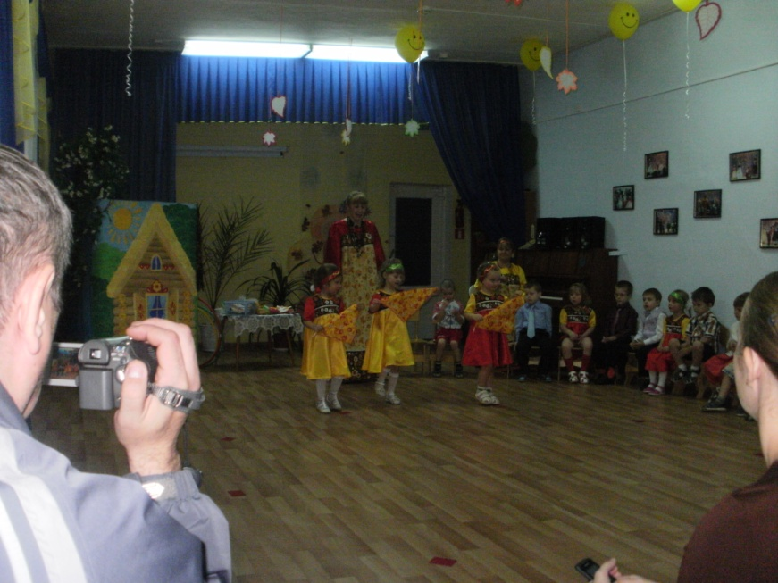
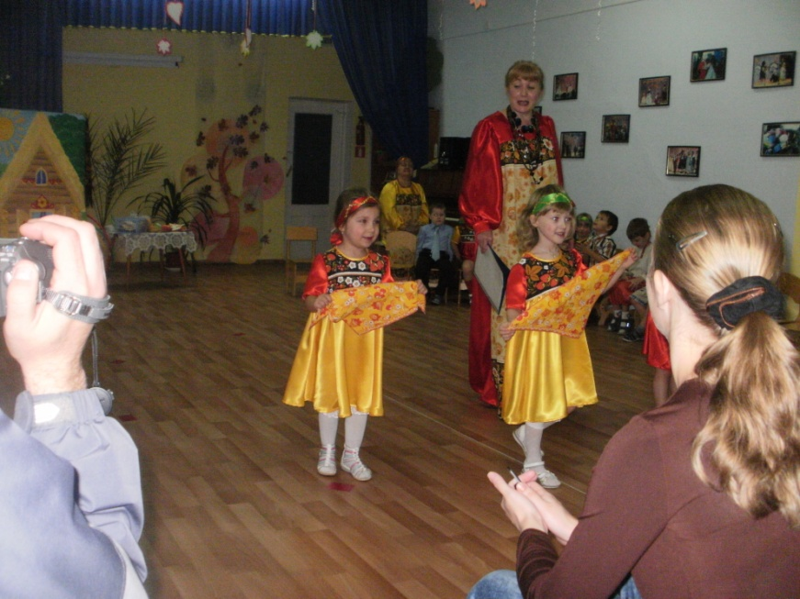
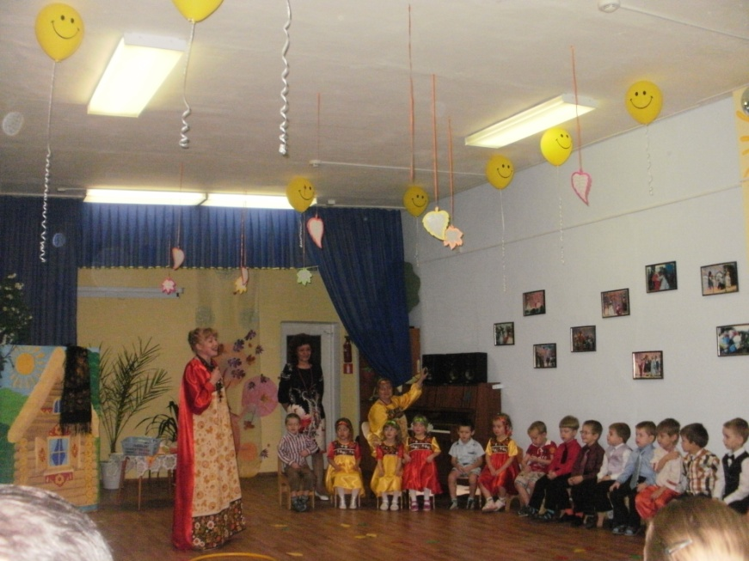
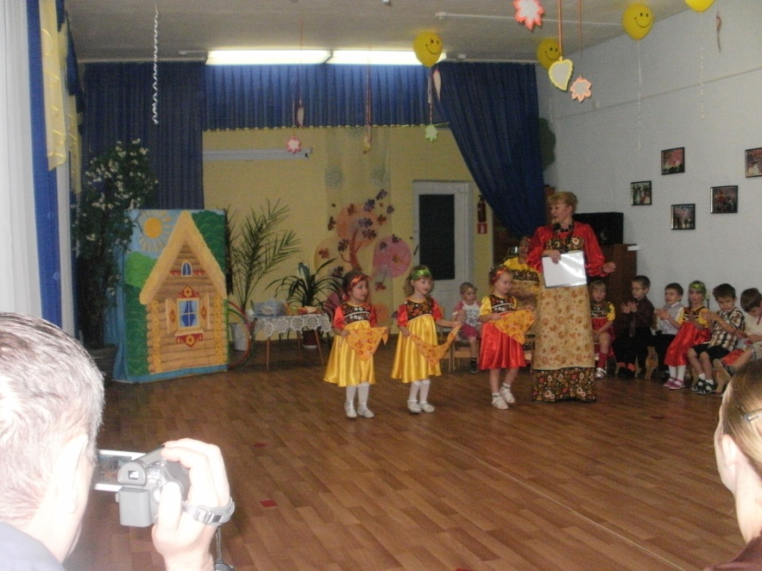

Slide 28
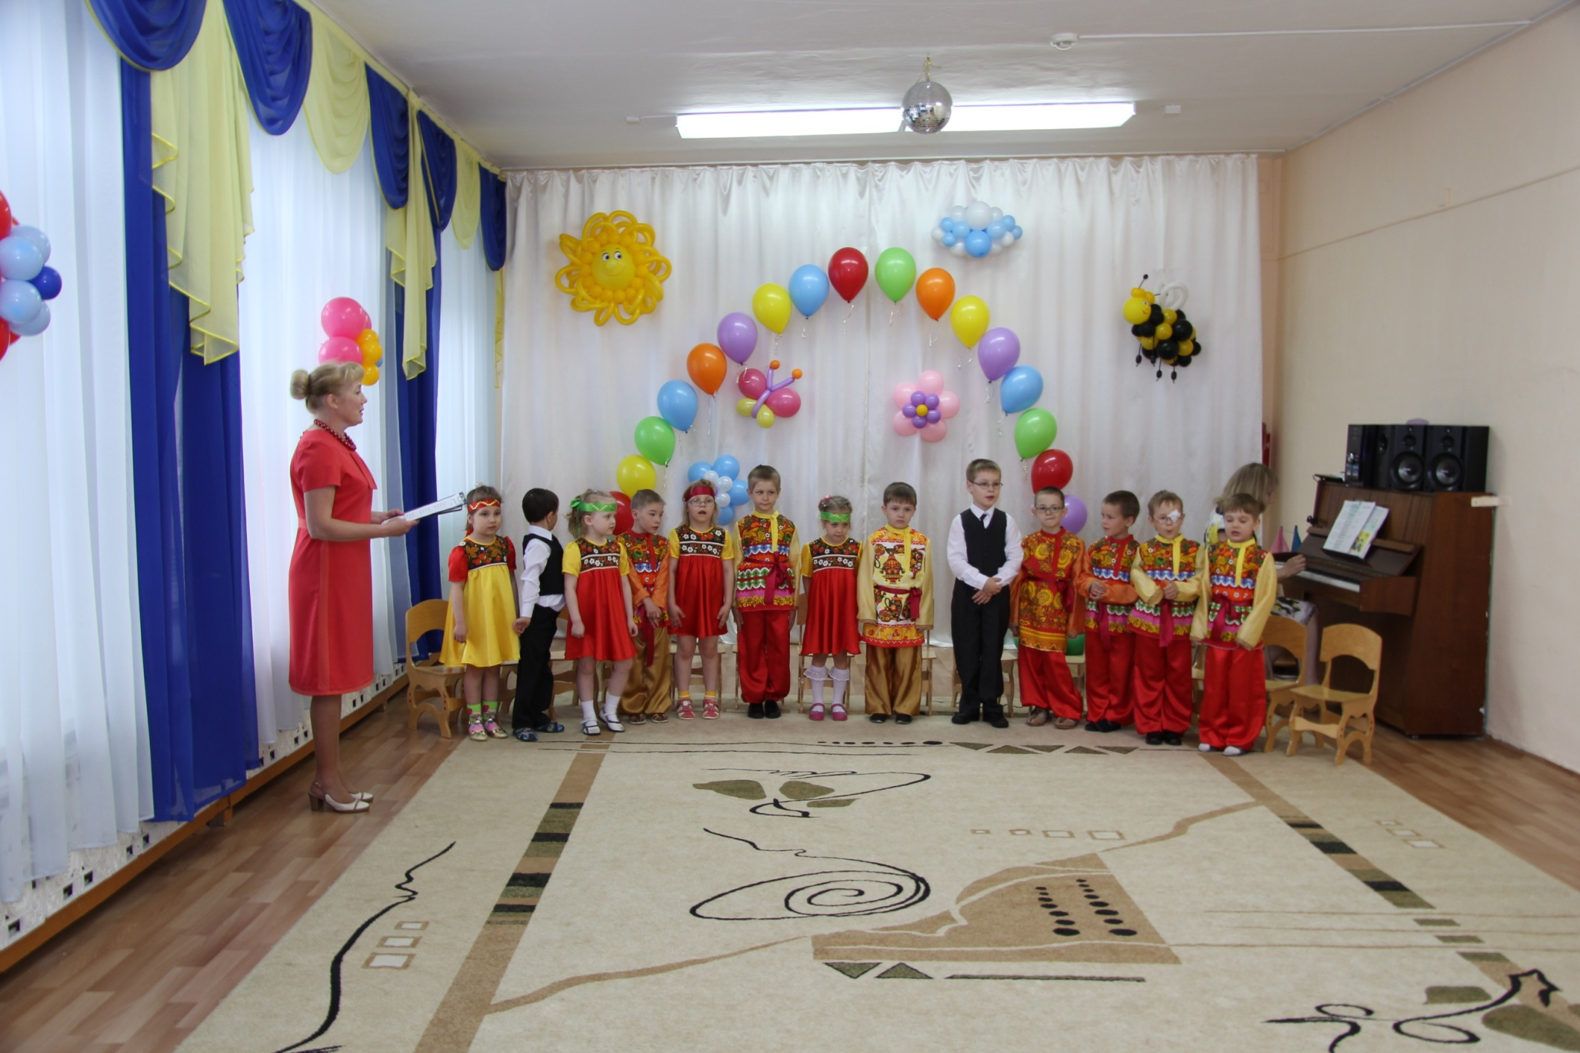

Slide 29
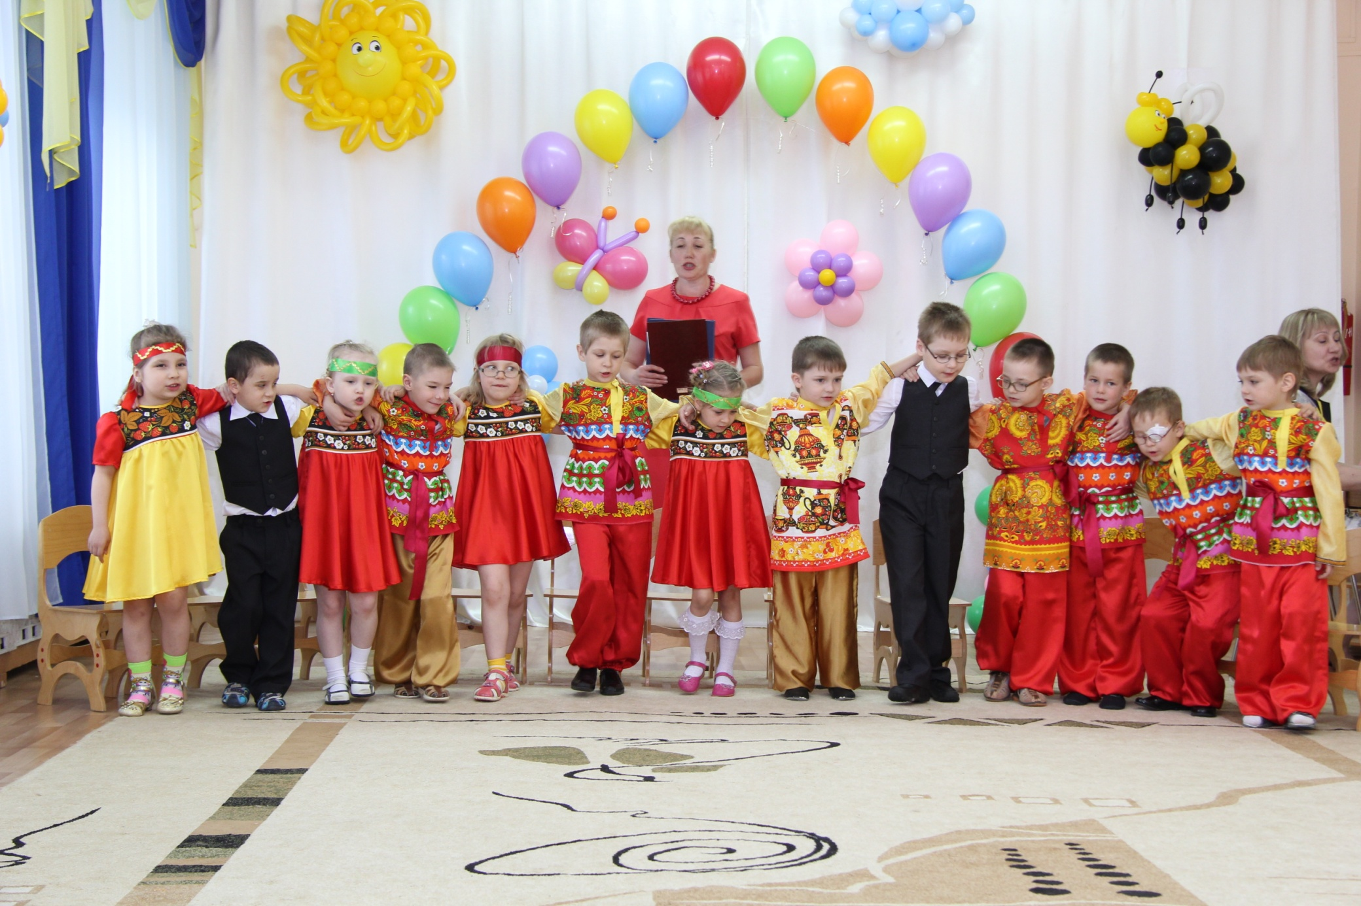

Slide 30
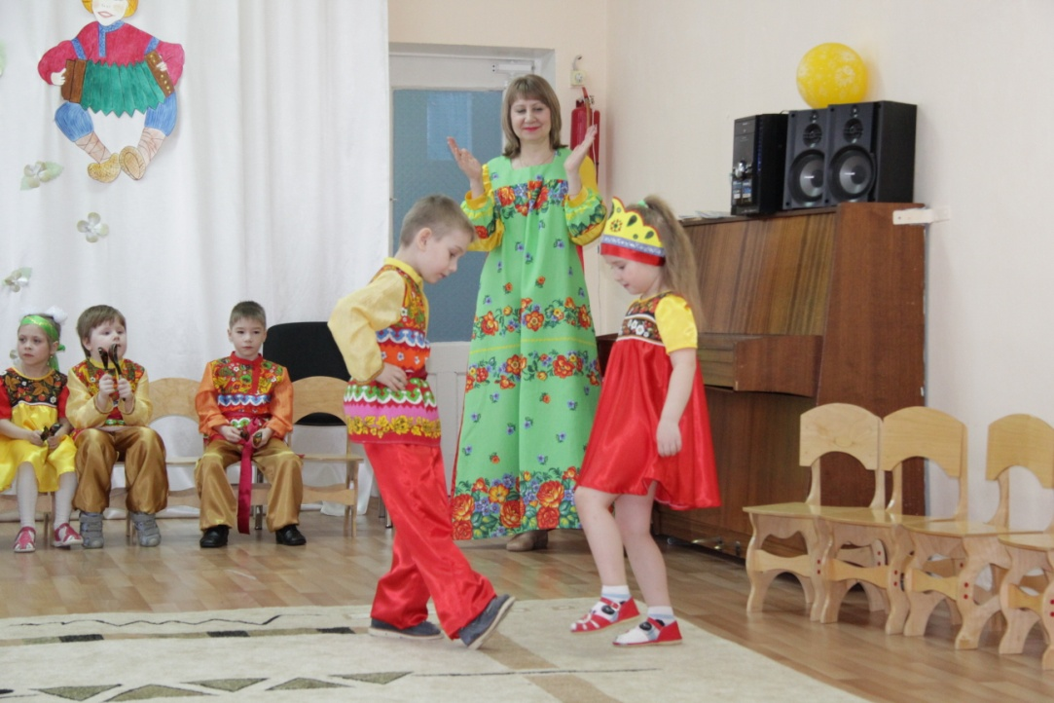
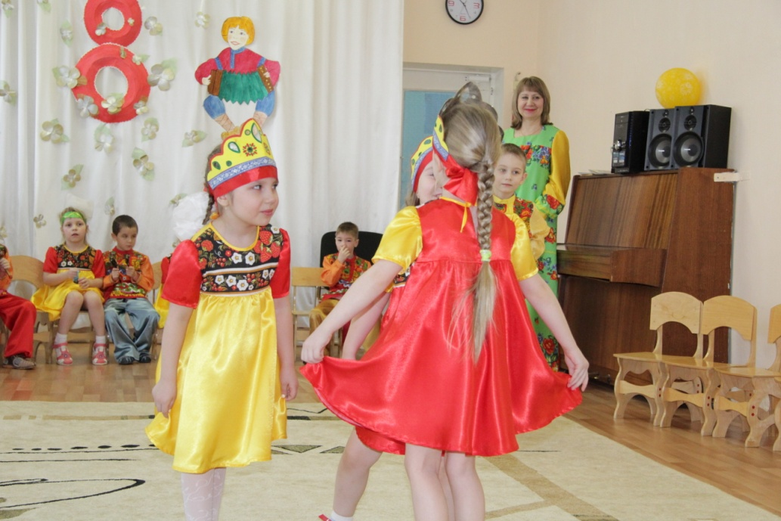
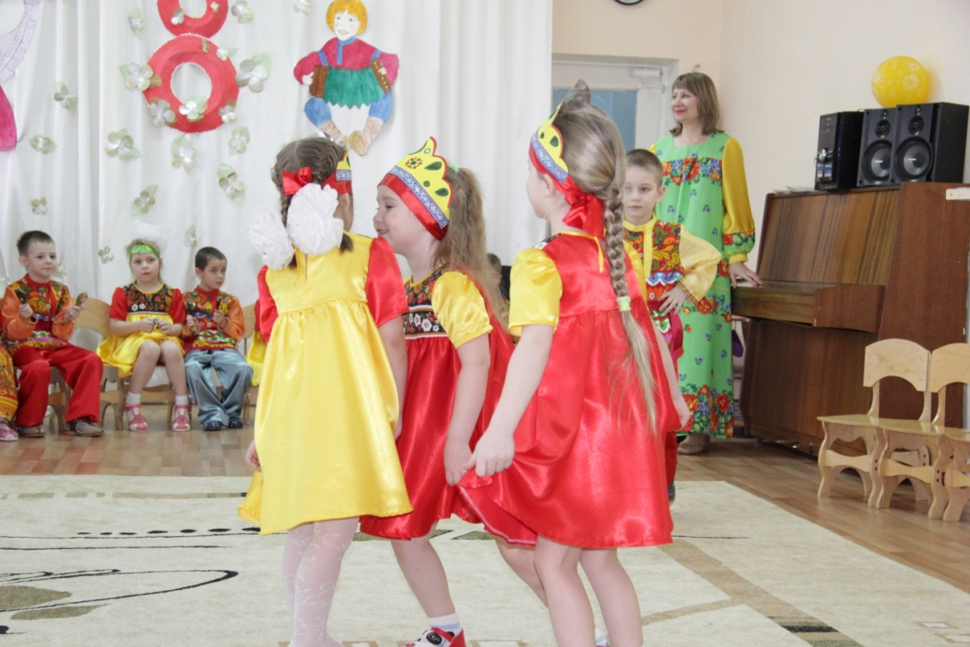

Slide 31
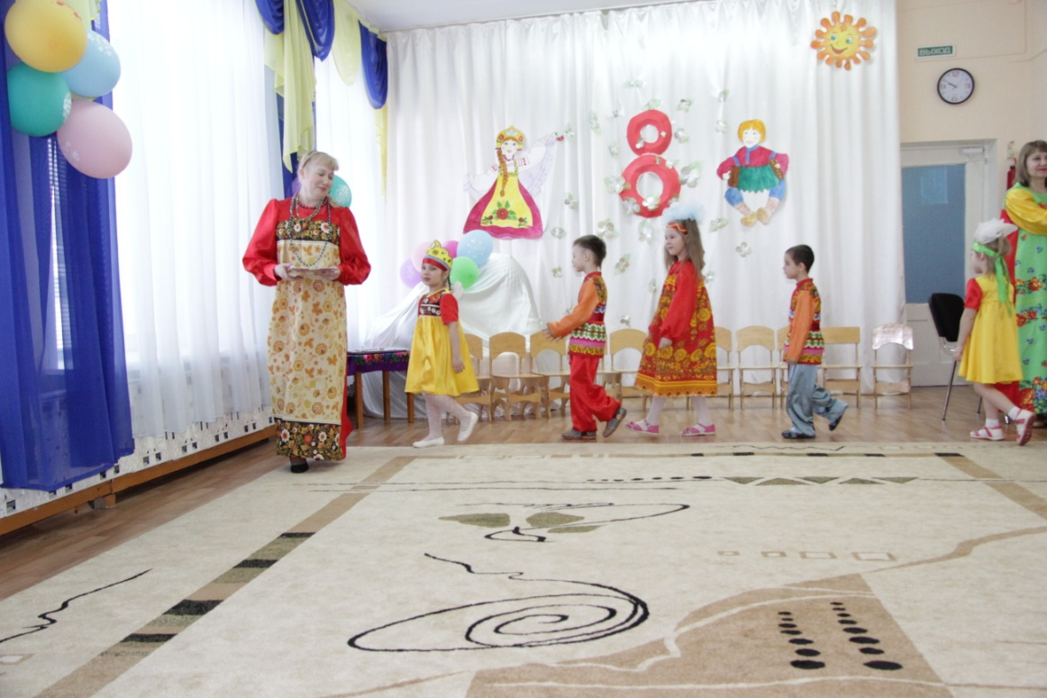
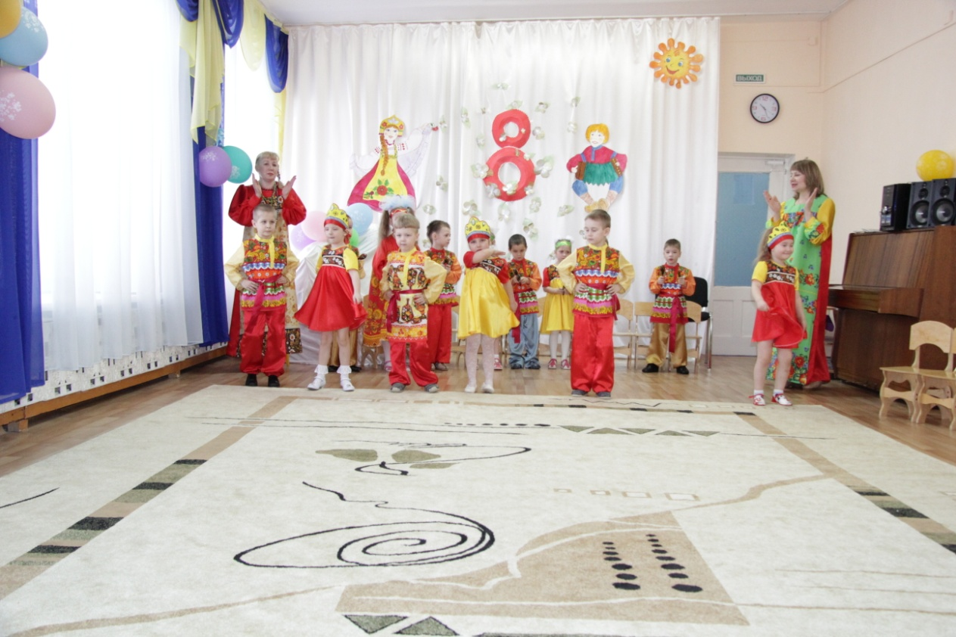

Slide 32
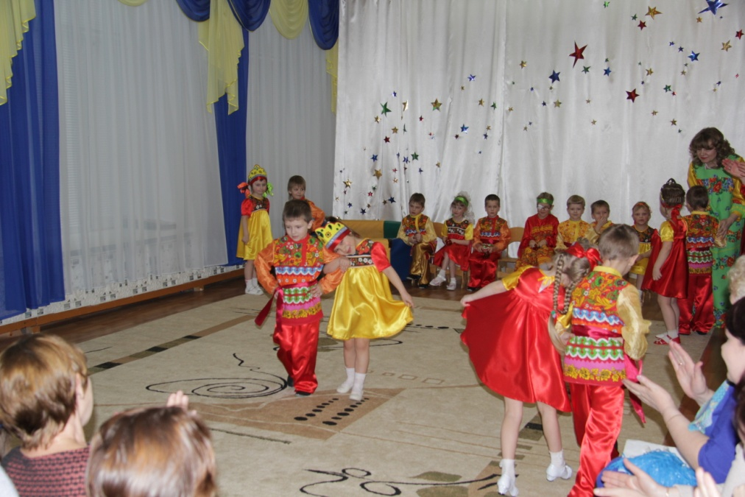
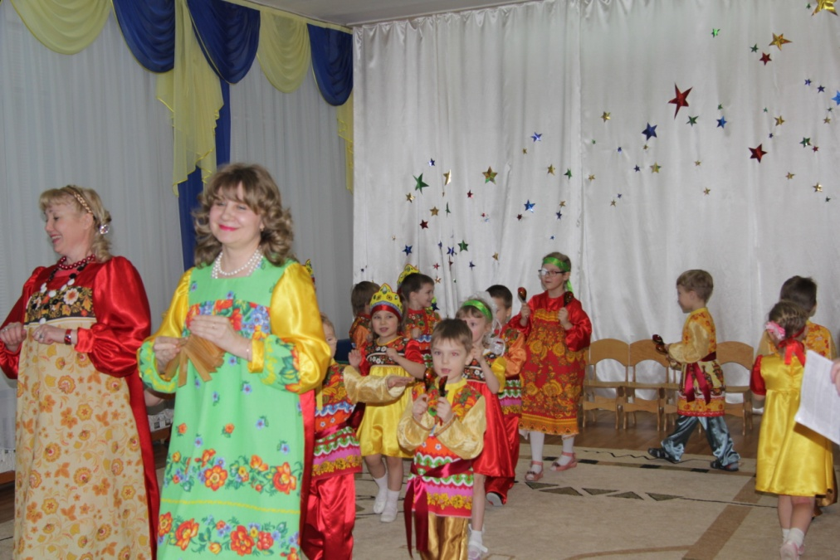

Slide 33
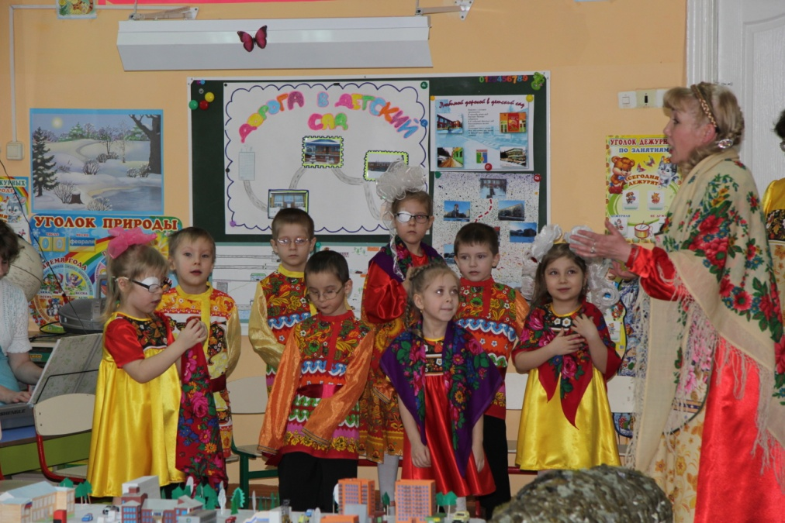
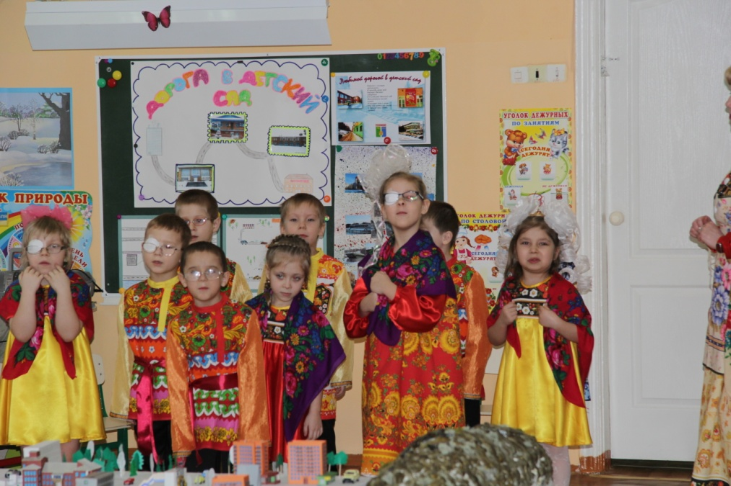

Slide 34
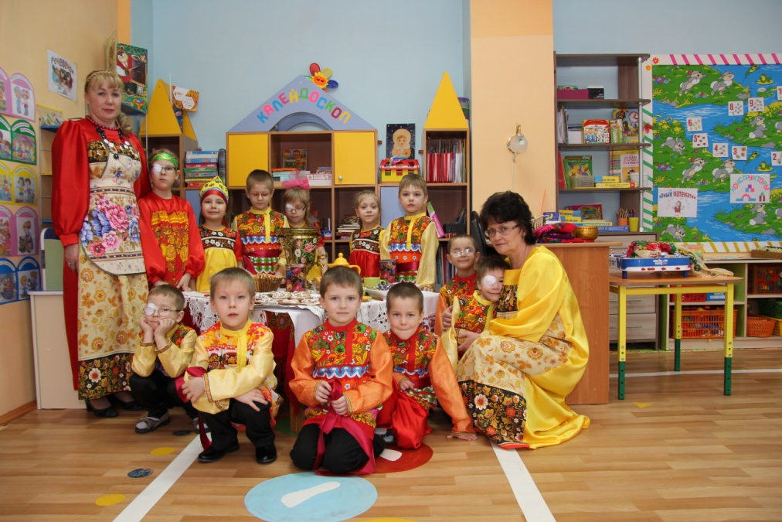
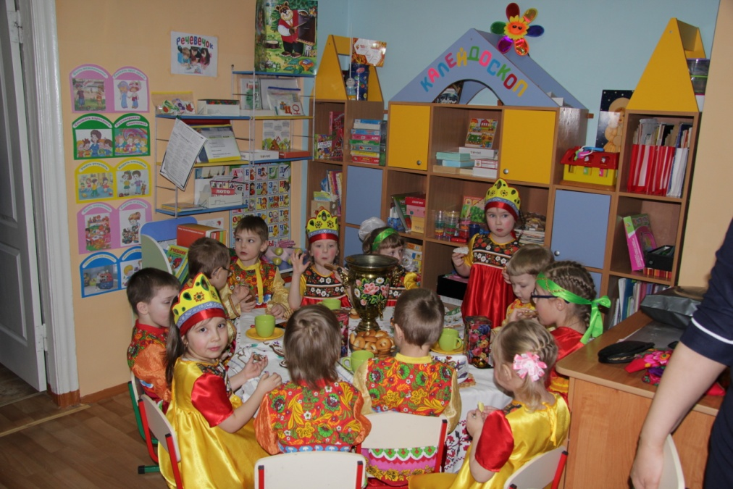

Slide 35


